Slide 1


Bài 15: ĐỊNH LÍ THALÈS TRONG TAM GIÁC (Tiết 2)

Slide 2

MỤC TIÊU
* Hiểu và vận dụng được định lí Thalès để tính độ dài đoạn thẳng trong tam giác.
* Hiểu và sử dụng được định lí Thalès đảo để lập luận hai đường thẳng song song.

Slide 3
CẤU TRÚC BÀI HỌC
II.2.1
Định Lí Thalès trong tam giác.
ĐỊNH LÍ THALÈS TRONG TAM GIÁC
II.2.2
Định Lí Thalès đảo trong tam giác.
III.
Luyện Tập, Vận dụng.

Slide 4

Khởi
động

Slide 5
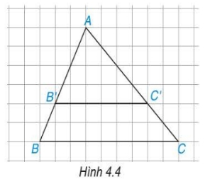
?1. Trong tam giác , thỏa mãn điều kiện gì?
1. Trong tam giác ,
?2. Có nhận xét gì về các tỉ số:
và
và
và

Slide 6
2. Nhận xét về các tỉ số:
=
=
=

Slide 7
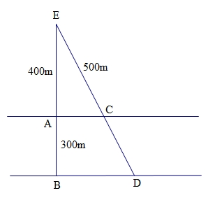
Bài toán mở đầu:
Cây cầu bắc qua một con
sông có chiều rộng m. Để đo khoảng cách
giữa hai điểm và trên hai bờ con sông, người ta chọn một điểm trên đường thẳng sao cho ba điểm thẳng hàng. Trên mặt đất, người ta đo được m, m. Theo em người ta tính khoảng cách giữa và như thế nào ?
CH: Làm thế nào để tính độ dài của đoạn ?

Slide 8









TIẾT: BÀI 15:
ĐỊNH LÍ THALÈS TRONG TAM GIÁC (T2)
Notes:
更多精彩模板请关注【沐沐槿PPT】https://mumjin.taobao.com/

Slide 9

HÌNH THÀNH KIẾN THỨC

Slide 10
2.1. Định Lí Thalès:
GT
KL
=
=
=
ID2223 GA GV066

Slide 11
Ví dụ 1: Tính độ dài x trong hình 4.5, biết:
Bài giải:
Xét có nên:
(Định lí Thalès)
hay
= 2,5
Hình 4.5
ID2223 GA GV066

Slide 12

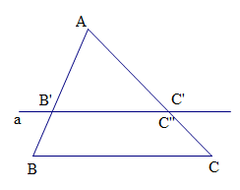
b) Vẽ đường thẳng đi qua , song song với cạnh cắt tại điểm .
Tính độ dài đoạn thẳng ?
HĐ4: Cho có: cm, cm. Trên cạnh
lấy điểm , trên cạnh lấy điểm : cm, cm.
a) So sánh các tỉ số: và
c) Có nhận xét gì về hai điểm và và hai đường thẳng
  và ?
ID2223 GA GV066

Slide 13
a) Ta có:
Nên
b) Xét có
nên
hay
=> AC’’ =
(cm)
c) Vì (cm)
mà và đều thuộc
=> trùng
=>

Slide 14
2.2. Định lí Thalès đảo:
GT
KL
:
,
Ví dụ 2: Quan sát H4.8 (SGK). C/m
Bài giải:
Xét có:
Nên
=>

Slide 15

LUYỆN TẬP

Slide 16
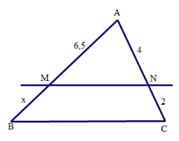
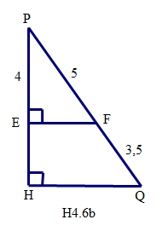
Luyện tập 3: Tìm , trong các hình sau:
a) Xét
có nên:
hay
b) Xét có /
(vì
,
hay
=6,8

Slide 17
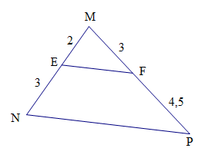
Bài 4.2a (trang 80/SGK)
Tìm cặp đường thẳng song song trong hình vẽ
sau, và giải thích vì sao chúng song song với nhau ?
Bài giải:
Xét
có:
(Theo ĐL Thalès đảo)

Slide 18

VẬN DỤNG, MỞ RỘNG

Slide 19
* Bài toán mở đầu:
Với nội dung đầu bài, muốn tính độ dài đoạn ta làm thế nào ?
Xét có:
=>
Hay
(m)
Vậy khoảng cách giữa hai địa điểm C và D dài 375 m.

Slide 20

HƯỚNG DẪN VỀ NHÀ
- Học thuộc và nắm vững nội dung của 2
định lí Thalès và Thalès đảo.
- Xem lại các BT đã làm ở phần Ví dụ,
Luyện tập, Vận dụng.
- Bài tập về nhà:
Bài 4.1; 4.2b; 4.4; 4.5 (trang 80/SGK)

